Slide 1
Met welke acties ondersteunt het SF319.01 de sector?
Als je door de bomen het bos niet meer ziet

Slide 2
Afspraken
Jouw camera en geluid zijn automatisch gedempt.
Vragen stel je in de chat.
Voor meer informatie:
info@vivosocialprofit.org
www.vivosocialprofit.org

Slide 3
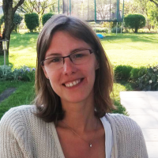
Team sociaal fonds 319.01
Karolien François:
Succes met je studies
Begeleidingspremies
Extra verpleegkundige handelingen
Stefan Mertens:
Succes met je studies
Assia Hamdaoui:
In Company aanbod
Basistraject kansarmoede

Slide 4
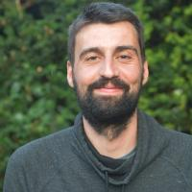
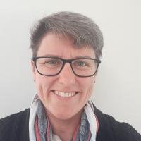
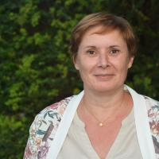
Team sociaal fonds 319.01
Bas Maes: open vormingsaanbod
Tom Gallin: Taalondersteuning
Hilde Vanstalle: Via Vorming Hogerop
Leen De Wolf: projectverantwoordelijke

Slide 5
ICOBA
Kennis- en expertisecentrum
Omgaan met lastig, grensoverschrijdend en agressief gedrag
Bestaat sinds 2004
Vlaamse Social-Profit
6 medewerkers

Slide 6
ICOBA
Voor wie?
Vlaamse Social Profit
2004: de opvoedingssector
2009: de kinderopvang en gezondheidszorg
2021: uitbreiding door VIA 6 met
de gezinszorg
de maatwerkbedrijven
de socioculturele organisaties

Slide 7
ICOBA
Opdracht?
ICOBA wil de veiligheid en het welzijn van medewerkers en doelgroep bevorderen en zo:
bijdragen aan hun ontwikkeling en kwaliteit van werken, leven en leren.
werken in de sociale sector werkbaar en aantrekkelijk houden.
bijdragen aan een kwaliteitsvolle en continue hulp- en dienstverlening, ook als het moeilijk loopt.

Slide 8
ICOBA
Hoe?
Organisaties stimuleren en ondersteunen bij een integrale en structurele aanpak van agressief en grensoverschrijdend gedrag.
Medewerkers sensibiliseren en ondersteunen in hun veerkracht en competenties om agressief en grensoverschrijdend gedrag te voorkomen en er gepast op te reageren.

Slide 9
ICOBA
Integraal
→OPVANG, NAZORG & HERSTEL: schade beperken
→ INTERVENTIE/REACTIE: risico’s beperken en escalatie
en schade voorkomen
→ PREVENTIE: risico’s voorkomen en opheffen
→ KWALITEITSVOL LEEF- EN WERKKLIMAAT

Slide 10
ICOBA
Wat kan ICOBA voor jou betekenen
Kosteloze vorming
open aanbod
in company aanbod
E-learning
Wat is spanning, escalatie en agressief gedrag
De-escaleer spanning en agressief gedrag
Beleidsontwikkeling - omgaan met grensoverschrijdend en agressief gedrag
Doorlichting
Feedback
Advies
(externe) begeleiding
Kennis en expertise
Inspirerende praktijken
Uitwisselsessies en workshops
Informatie en artikels
Methodieken en online toolbox
Campagnemateriaal
Toegankelijke info
Website
Nieuwsbrief
Socials
Stel je vraag
icoba@vivosocialprofit.org

Slide 11
ICOBA
Uitgelicht: Infopakket voor sleutelfiguren van een agressiebeleid
Naar de infopakketten 

Slide 12
ICOBA
Uitgelicht: Tipreeks om beter om te gaan met lastig gedrag en lastige situaties
Schrijf je in voor de tipreeks 

Slide 13
ICOBA
Tot slot
www.icoba.be
icoba@vivosocialprofit.org
Nieuwsbrief
Linkedin
Facebook

Slide 14
Vormingsaanbod
Kosteloze vormingen voor werknemers uit PC319.01
Thema’s
Sectorspeciefieke thema’s bv driehoekskunde, gedragsproblemen bij personen met een verstandelijke beperking, oplossingsgericht begeleiden, …
Sectoroverstijgende thema’s bv rond stress en burn-out, bureautica, digitalisering, omgaan met collega’s, …
Agressiethema’s: aanbod ICOBA
Overzicht vormingen

Slide 15
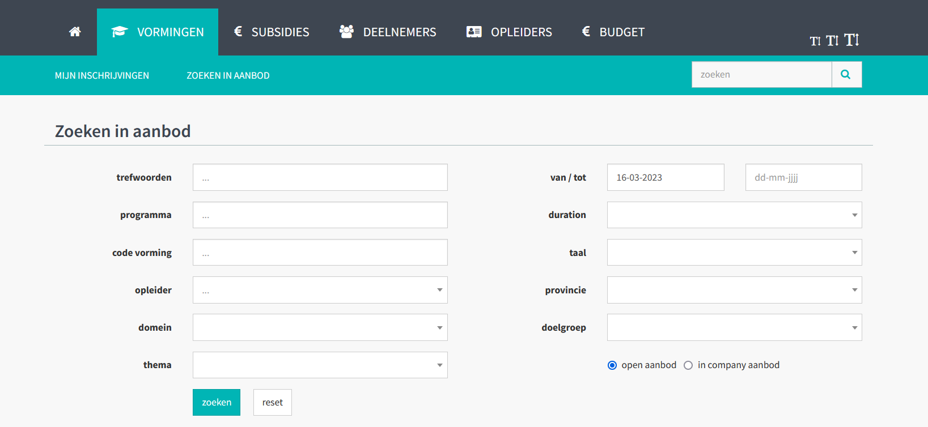
Vormingsaanbod
Hoe kan ik mij inschrijven?
Gebruik ons online platform Extranet.
Geen login? Stuur het aanvraagformulier naar extranet@afosoc-vesofo.org
Vragen? info@vivosocialprofit.org

Slide 16
In Company - aanbod
Organiseren van vormingen op aanbod in eigen organisatie
Voorwaarden:
Vormingen en opleiders uit de brochure
Hetzelfde aantal vormingsuren
als in de brochure PC 319.01 en de brochure sectoroverstijgend.
Behoren tot PC319.01
Minstens 8 deelnemers
Voor 31 december van het kalenderjaar
Binnen de werktijd

Slide 17
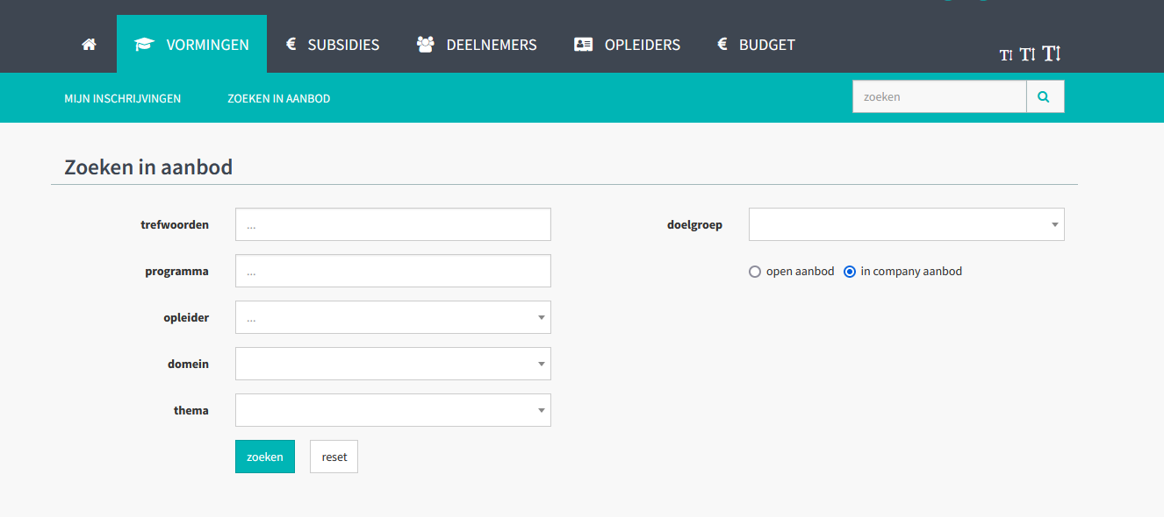
In Company - aanbod
Hoe aanvragen?
Gebruik ons online platform Extranet.
Meer info
Vragen? info@vivosocialprofit.org

Slide 18
Vormingssubsidie voor jongeren
Voor wie?
- 26 jarigen max. diploma HSO
- 26 jarigen minder dan een jaar in dienst en één van deze statuten:
Uitkeringsgerechtigd werkloos
Langdurig werkzoekend met een werkkaart
Gerechtigd op maatschappelijke integratie
Werkzoekend geen nationaliteit lidstaat EU
Wat?
Terugbetaling interne opleiding door externe opleider
Terugbetaling externe vormingen of studiedagen
Meer info

Slide 19
Taalondersteuning
Voor wie?
Organisaties met een werknemer met beperkte Nederlandstalige taalvaardigheid
Organisaties die jongeren met een beperkte Nederlandstalige taalvaardigheid in een OAO of deeltijdse arbeidsovereenkomst Sociale Maribel tewerkstellen
Wat?
Max 32u taalondersteuning per kalenderjaar
Individueel, in groep of in combinatie
Binnen de werkuren

Slide 20
Taalondersteuning
Procedure:
Taalopleider uit onze lijst contacteren
Aanvraagformulier samen met opleider invullen
Aanvragen: via extranet
Meer info:
Anderstalige collega’s
Jongeren die werkplekleren
Vragen? info@vivosocialprofit.org

Slide 21
Basistraject kansarmoede
Voor wie?
Organisaties die gericht zijn op mensen in sociaal kwetsbare situaties
Organisaties die werkgever zijn van mensen in sociaal kwetsbare situaties
Traject in 2 fases:
Fase 1: Verkennend gesprek + basisvorming + organisatiescan en ontwerp veranderingstraject
Fase 2: het begeleiden van het veranderingstraject
Aanvraag: via Extranet
Meer info
Vragen: info@vivosocialprofit.org

Slide 22
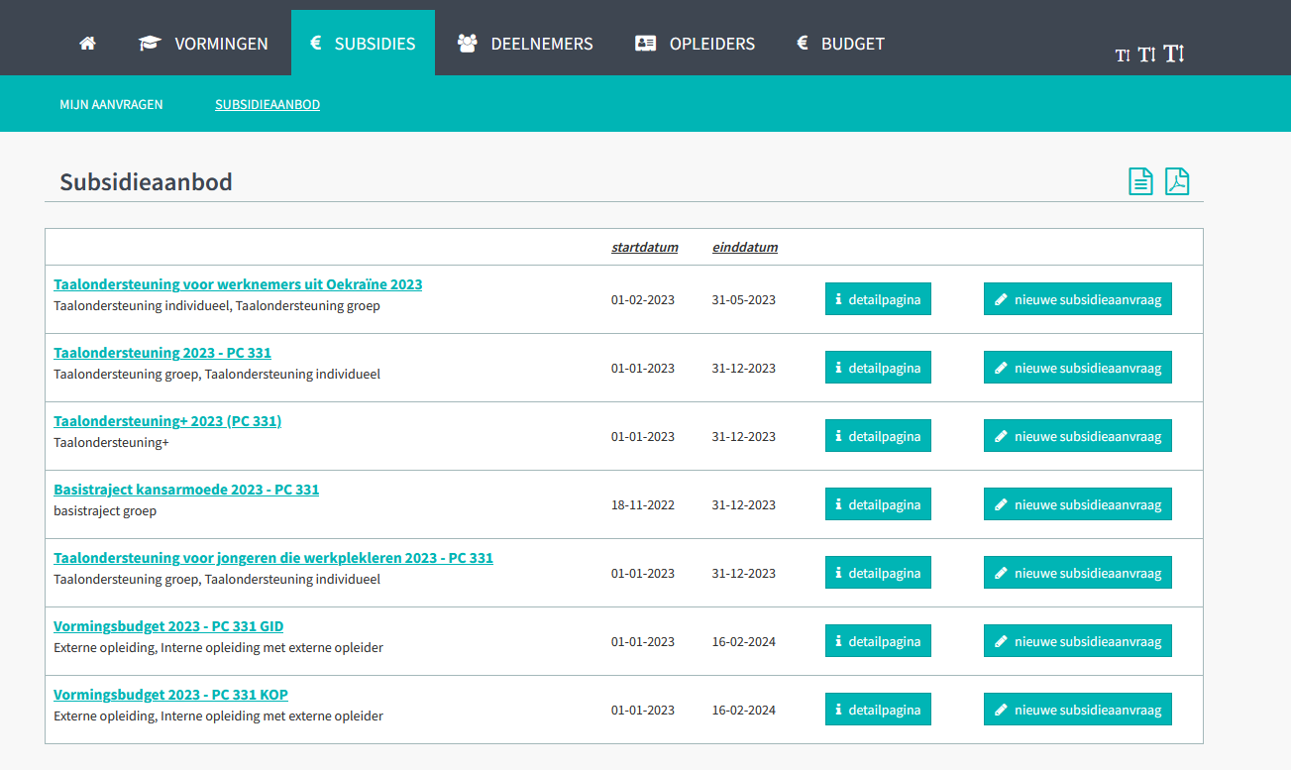
Hoe subsidies aanvragen?
Gebruik ons online platform Extranet.

Slide 23
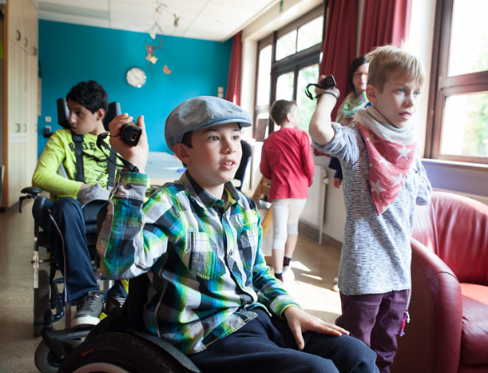
Begeleidingspremies
Voor wie?
Organisaties die jongeren in de opleiding tewerkstellen
Wat?
Per volle kalendermaand: €125
Bedrag wordt berekend pro rato de gerealiseerde tewerkstelling

Slide 24
Begeleidingspremies
Procedure:
Mei: Het evaluatieformulier wordt naar de organisaties verstuurd
30 juni: uiterste indieningsdatum door de organisaties
Juli – aug: verwerking
Uitbetaling najaar
Opgelet: Enkel organisaties die het evaluatieformulier invullen, kunnen de premie ontvangen.
Meer info
Vragen: info@vivosocialprofit.org
Vragen over duaal leren of over de erkenning als werkplek voor duaal leren
duaal@vivosocialprofit.org

Slide 25
Succes met je studies
Wie?
Studenten aan een CVO
Tegemoetkoming voor student per kalenderjaar:
Max €250 inschrijvingsgeld
Max €50 cursusgeld
Voorwaarden
Eén van de geselecteerde opleidingen
Stage in PC319.01

Slide 26
Succes met je studies
Procedure:
Invullen aanvraagformulier
Aanvraagformulier mailen naar succesmetjestudies@vivosocialprofit.org
2 aanvraagrondes:
Aanvraag voor 31/12: betaling in maart
Aanvraag voor 30/6: betaling in september
Meer info
Vragen: info@vivosocialprofit.org

Slide 27
Ziedet?
Online leermodules:
Cultuursensitief handelen op de werkvloer
Ingrijpen als omstaander bij discriminatie op de werkvloer
Leerlabo
Meer info

Slide 28
Leerlabo
Online leerplatform in volle ontwikkeling
Huidig aanbod rond generieke thema’s, Blink, Ziedet?, agressie, …
Login aanvragen

Slide 29
Via Vorming Hogerop
Wie?
Werknemers uit PC 319
Welke opleiding?
Graduaat orthopedagogie, persoonsbegeleider, zorgkundige, basisverpleegkundige, maar ook graduaat maatschappelijk werk, kinderbegeleider, ….
Voorwaarden?
2 jaar anciënniteit bij huidige werkgever op
uiterste inschrijvingsdatum
Contract onbepaalde duur, min. halftijds
Maximaal diploma secundair onderwijs
Slagen voor selectieproeven
Vergoeding voor de werknemer?
Betaling inschrijvingsgeld
Max €200 per schooljaar voor boeken, werkkleding, …

Slide 30
Via Vorming Hogerop
Loon?
Werknemer behoudt loon zonder extra premies voor weekend- of nachtwerk
Werkgever ontvangt vergoeding voor vervanging
Nog op de werkvloer?
Voltijdse opleiding: enkel tijdens de zomervakantie aanwezig
Waarom deelnemen?
25 VTE beschikbaar voor PC 319. Momenteel ingevuld voor schooljaar 2024-2025.
Inschrijven vanaf 20/12/2024 op https://www.vivosocialprofit.org/vorming-hogerop
Vragen: viavorminghogerop@vivosocialprofit.org

Slide 31
Instroom en doorstroomprojecten
 | IKA | #kiesvoorpersoonsbegeleider
Voor wie? | Brede groep: werkenden, werkzoekenden | Enkel voor werkenden/zelfstandigen niet PC319.01
Wie selecteert? | Werkgever selecteert op basis van potentieel | Getest voor VIVO en selectie door werkgever
Welke opleiding? | Persoonsbegeleider | Persoonsbegeleider
Contract? | Onbepaalde duur, barema b2b | Onbepaalde duur, barema b2b
Vergoeding werkgever? | Eénmalige premie €6.300 | Volledige loonkost, behalve vervoersonkosten
Vergoeding studiekost kandidaat? | €600 ontvangt de werkgever en bezorgt deze aan de werknemer | €1000
Combineerbaar? | Vlaams opleidingsverlof, opleidingscheques, succes met je studies | Opleidingscheques, succes met je studies
Hoeveel per vestiging? | Te bespreken sociaal overleg of max 2 | Max 1 per vestiging

Slide 32
Instroom en doorstroomprojecten
Meer info IKA
Meer info #kiesvoorpersoonsbegeleider – !! 25 kandidaten zijn momenteel op zoek naar een contract om hun opleiding Persoonsbegeleider te kunnen starten eind januari 2025. -> wil jij een contract aanbieden? Geef dit door via het aanmeldingsformulier.
Trajectkompas

Slide 40
Trefpunt odi
Info over cultuursensitieve hulpverlening aan de hand van 10 thema’s
Een toolbox vol publicaties, video’s, websites, …
Overzicht van sprekers en vormingen
Samen met experten uit het veld
Benieuwd? Surf naar www.trefpuntodi.be
& volg ons op of

Slide 41
Werkbaarheidsacties
www.waardevolwerk.be
www.facebook.com/waardevolwerk
De goestinggenerator

Slide 42
Attest van ervaring poetshulp
Wie?
Medewerkers tewerkgesteld in PC319.01
onder barema L4
Procedure
Inschrijven infosessie
Slagen voor het assessment
Meer info
Vragen: info@vivosocialprofit.org

Slide 43
5 verpleegkundige handelingen via E-learning
Wie?
Zorgkundigen
Procedure
Registreren op Pentaplus
Inschrijvingsformulier samen met de werkgever invullen
Meer info
Vragen: info@vivosocialprofit.org

Slide 44
Contact
Nog vragen: info@vivosocialprofit.org
Op de hoogte blijven van onze acties?
Schrijf je in op de nieuwsbrief 319 en VIVO!

